Slide 1



Information Technology Video Developer Network
http://itvdn.com
Создание пользовательского интерфейса в ASP.NET Core
Информационный видеосервис для разработчиков программного обеспечения
Введение. Шаблон MVC

Slide 2
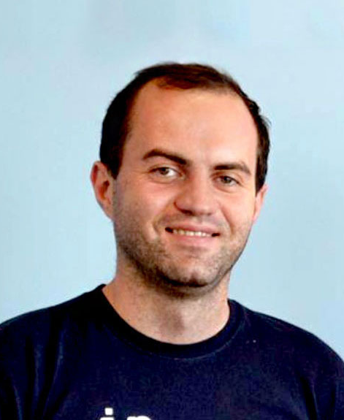




Тема курса
Introduction
Охрименко Дмитрий
MCT
_okhrimenko
dmitriy.okhrimenko
dmitriy.okhrimenko
MCID: 9210561
ITVDN
Information Technology Video Developer Network http://itvdn.com

Slide 3
Тема курса
Тема урока
Название урока
ITVDN
Information Technology Video Developer Network http://itvdn.com

Slide 4
Тема курса
План урока
1.
2.
3.
4.
ITVDN
Information Technology Video Developer Network http://itvdn.com

Slide 5



Тема курса
Подзаголовок слайда
Controller
Model
Состояние приложения. Данные, которые нужно отобразить.
View
Шаблон отображающий данные модели.
Model
View
Controller
Обновляет модель и выбирает подходящее представление.
ITVDN
Information Technology Video Developer Network http://itvdn.com

Slide 6
Тема курса
Подзаголовок слайда
1
Controller
Model
Запрос к каталогу товаров.
Контроллер каталога товаров обрабатывает запрос.
Контроллер получает список товаров (модель) из базы данных.
Контроллер выбирает представление для отображения каталога и передает ему модель.
Представление помещает элементы модели в HTML разметку.
Результат в виде готовой HTML страницы отправляется пользователю.
Request
3
2
4
5
View
6
Response
ITVDN
Information Technology Video Developer Network http://itvdn.com

Slide 7
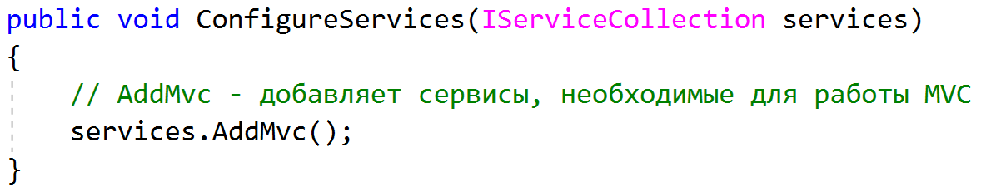
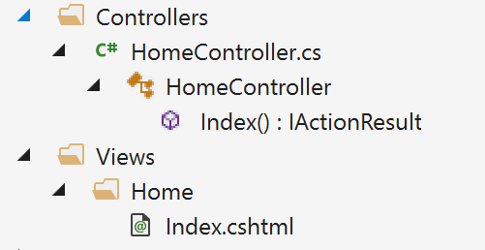
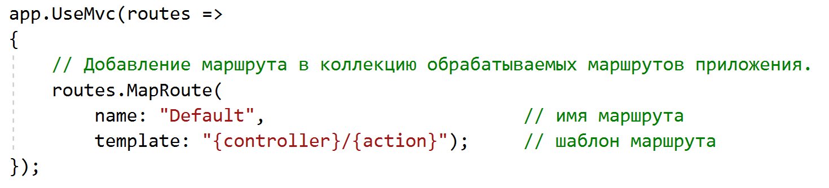
Тема курса
Подзаголовок слайда
ITVDN
Information Technology Video Developer Network http://itvdn.com

Slide 8

Проверка знаний
TestProvider.com
TestProvider – это online сервис проверки знаний по информационным технологиям. С его помощью Вы можете оценить Ваш уровень и выявить слабые места. Он будет полезен как в процессе изучения технологии, так и для общей оценки знаний IT специалиста.
Успешное прохождение финального тестирования позволит Вам получить соответствующий Сертификат.
Проверьте как Вы усвоили данный материал на TestProvider.com
ITVDN
Information Technology Video Developer Network http://itvdn.com

Slide 9
Создание пользовательского интерфейса в ASP.NET Core
Спасибо за внимание! До новых встреч!
Охрименко Дмитрий
MCT
MCID: 9210561
ITVDN
Information Technology Video Developer Network http://itvdn.com

Slide 10

Информационный видеосервис для разработчиков программного обеспечения
ITVDN
Information Technology Video Developer Network http://itvdn.com

